Slide 1
МБУ ОМК «Алые паруса» ГО г. Уфа Спелеоклуб имени Валерия Нассонова
Тема: «Обзор категорийных спелеомаршрутов на территории Республики Башкортостан и соседних областей»
Рычагова Наталья Ивановна,
педагог-организатор,
председатель МКК
спелеоклуба им. В. Нассонова г. Уфы

Slide 2
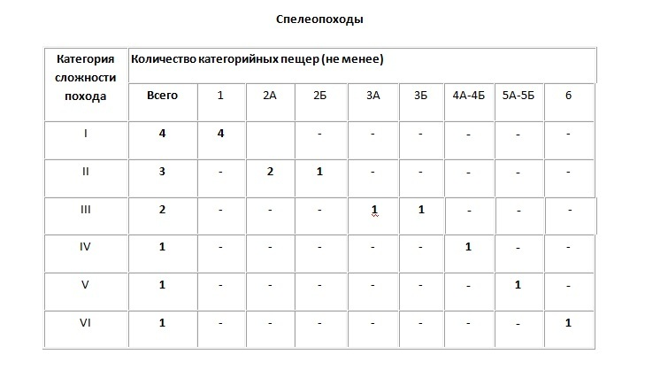
2

Slide 3
МАРШРУТ № 1
Спелеопоход 1 категории сложности
Кутукское урочище
Мелеузовский район РБ
Пещеры:
Кутук-2 (1 к.с.)
Кутук-3 (1 к.с.)
Кутук-4 (до 1 к.с.)
Зигзаг (до 1 к.с.)
3

Slide 4
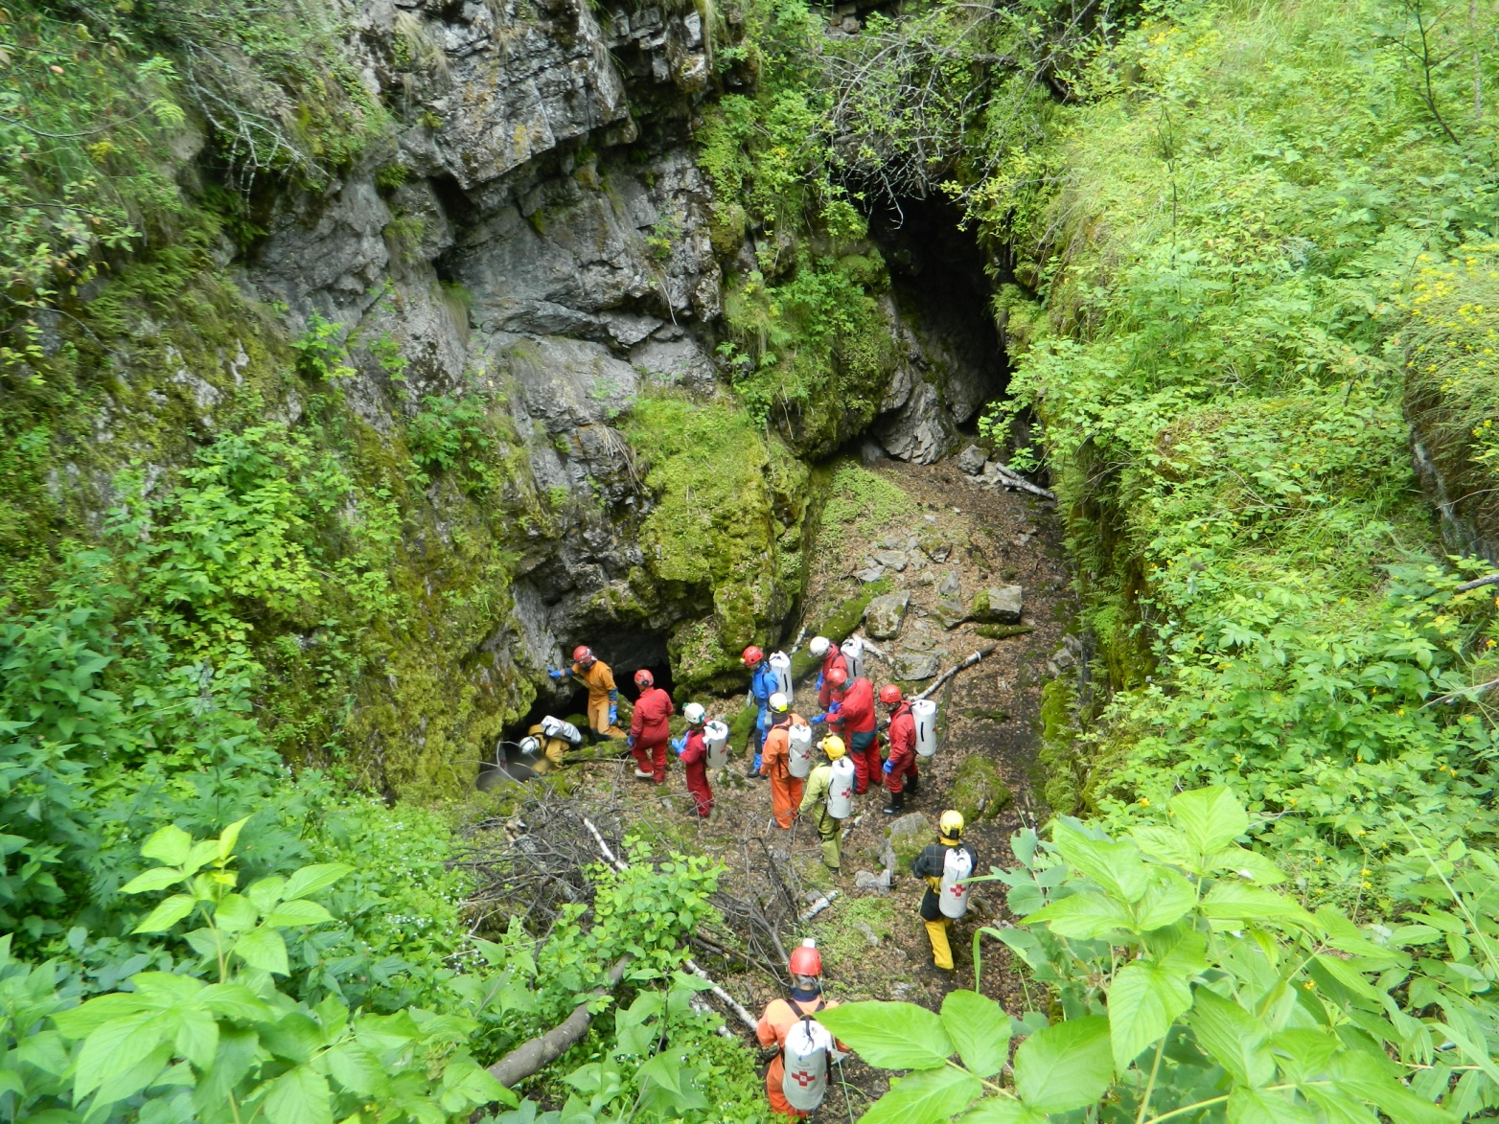
Кутук-2 4
горизонтальная, длина 1000 м,
прохождение без сифонов

Slide 5
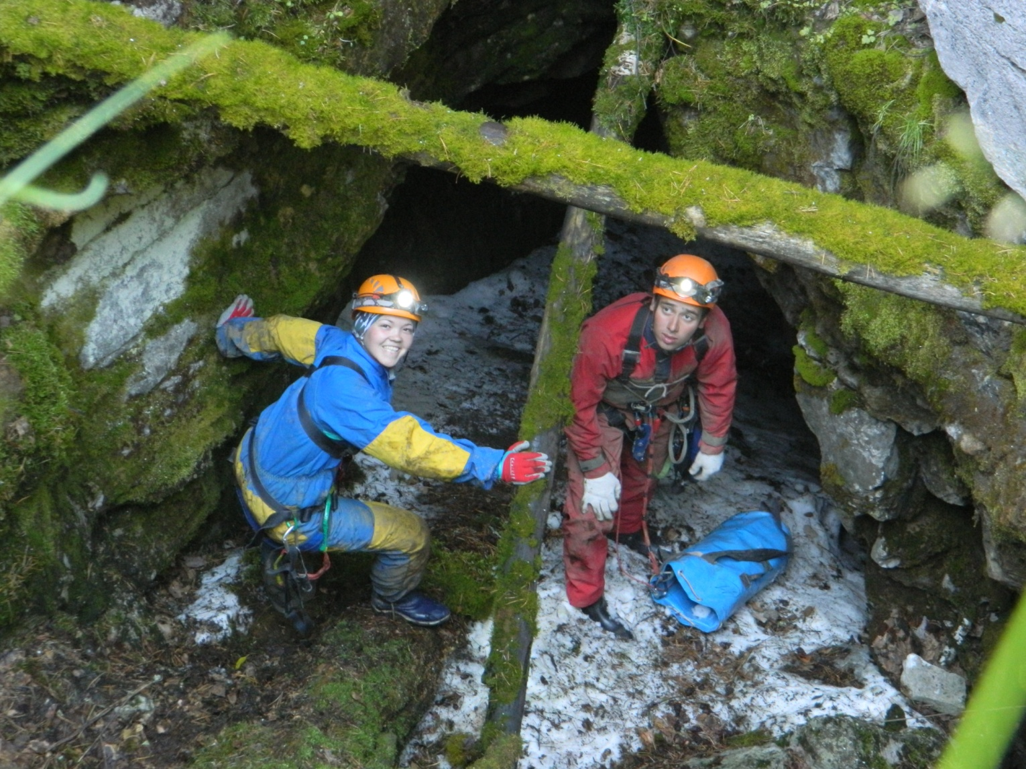
Кутук – 3 5
Вертикальная, длина 80 м, колодец 41 м

Slide 6
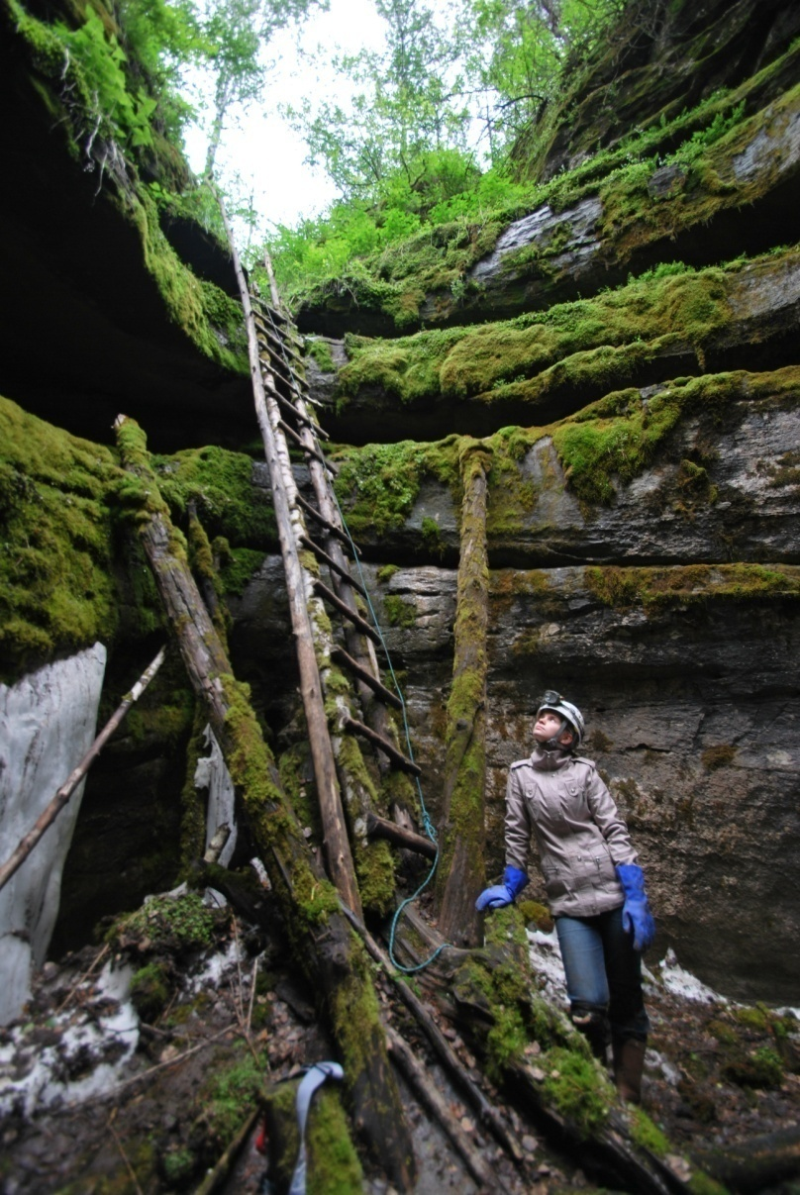
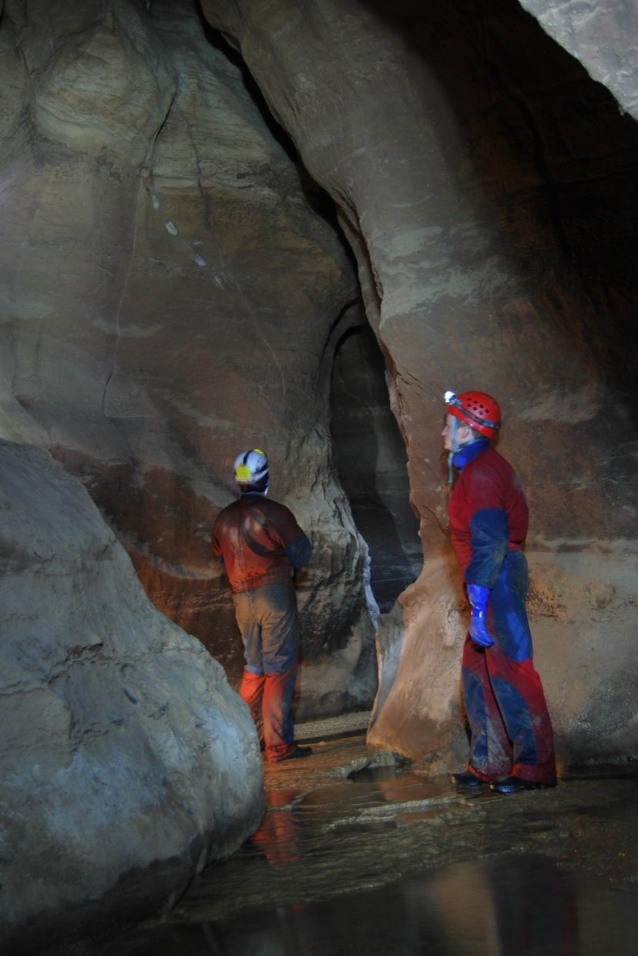
Кутук-4 5
Горизонтально-наклонная, длина 1869 м,
локальная узость, 2 этаж, полусифон

Slide 7
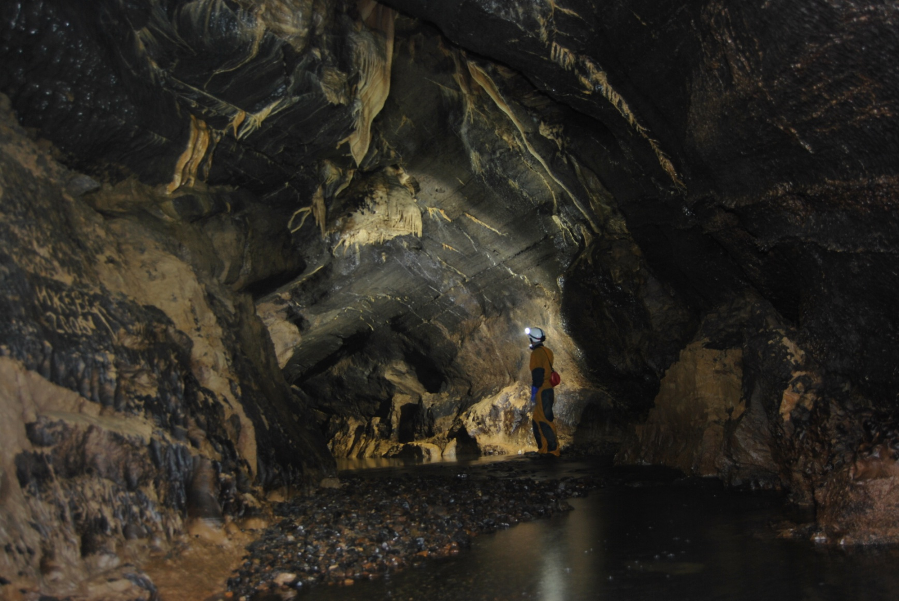
Зигзаг 7
Горизонтально-наклонная, длина 2500 м,
уступы, подземная река

Slide 8
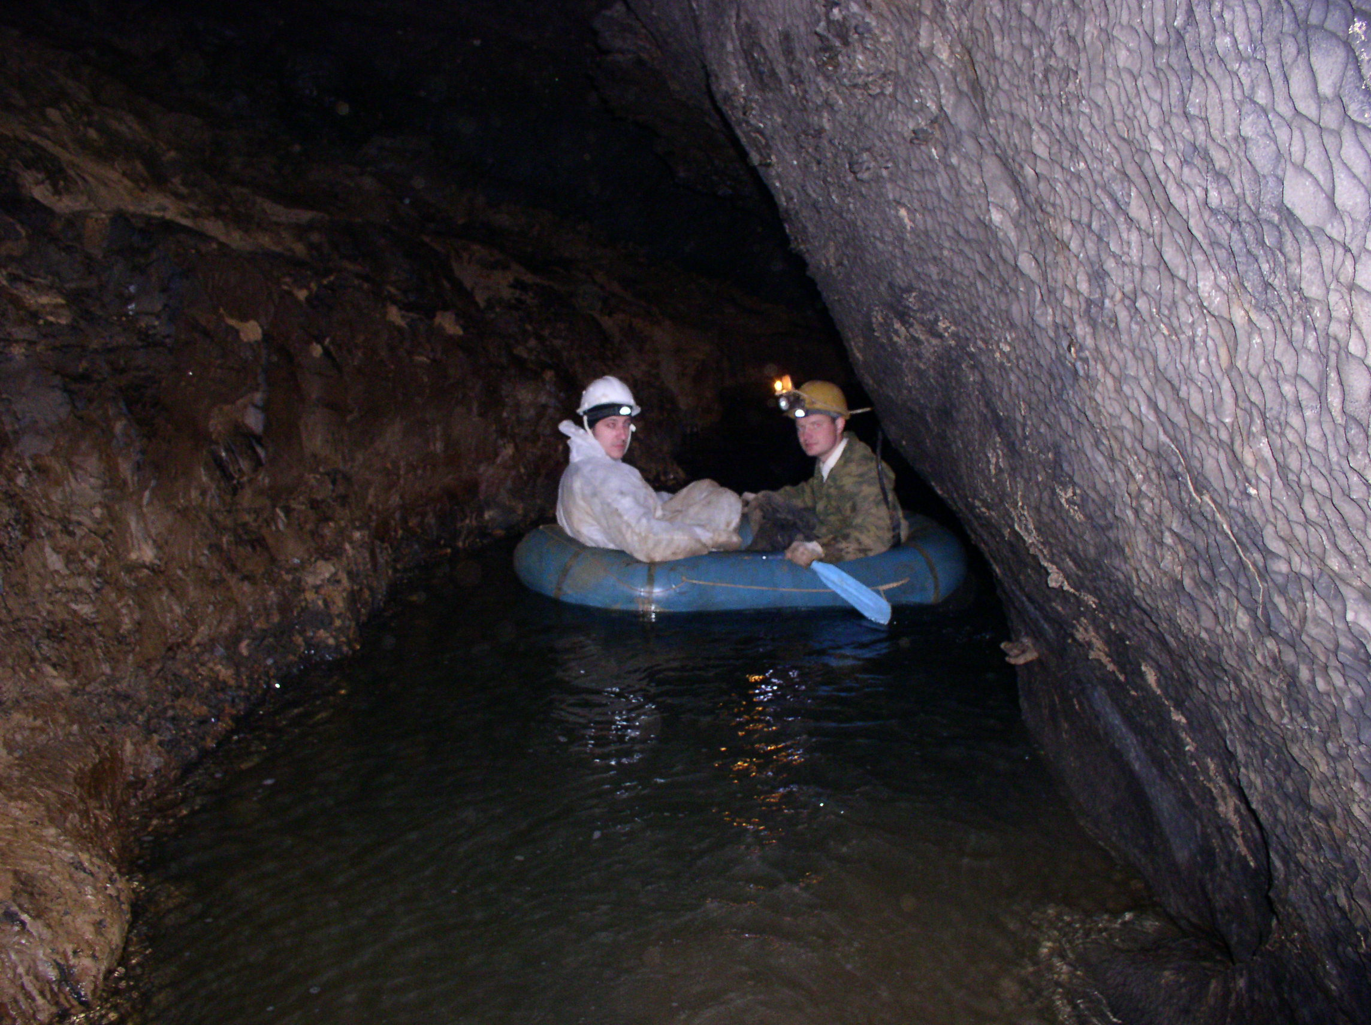

Slide 9
В Кутукском урочище для включения в маршрут 1 к. с. можно выбрать пещеры:
п. Южная
вертикальная, колодец 38 м, длина 47 м
п. Охотничья
смешанного типа, колодец 40 и, длина 233 м
п. Барсучья
смешанного типа, два колодца по 10 м, длина 150
п. Винтовая
горизонтальная, длина 270 м
п. Ключ
горизонтальная, длина 370 м
п. Свадебная
горизонтальная, длина 316 м 9

Slide 10
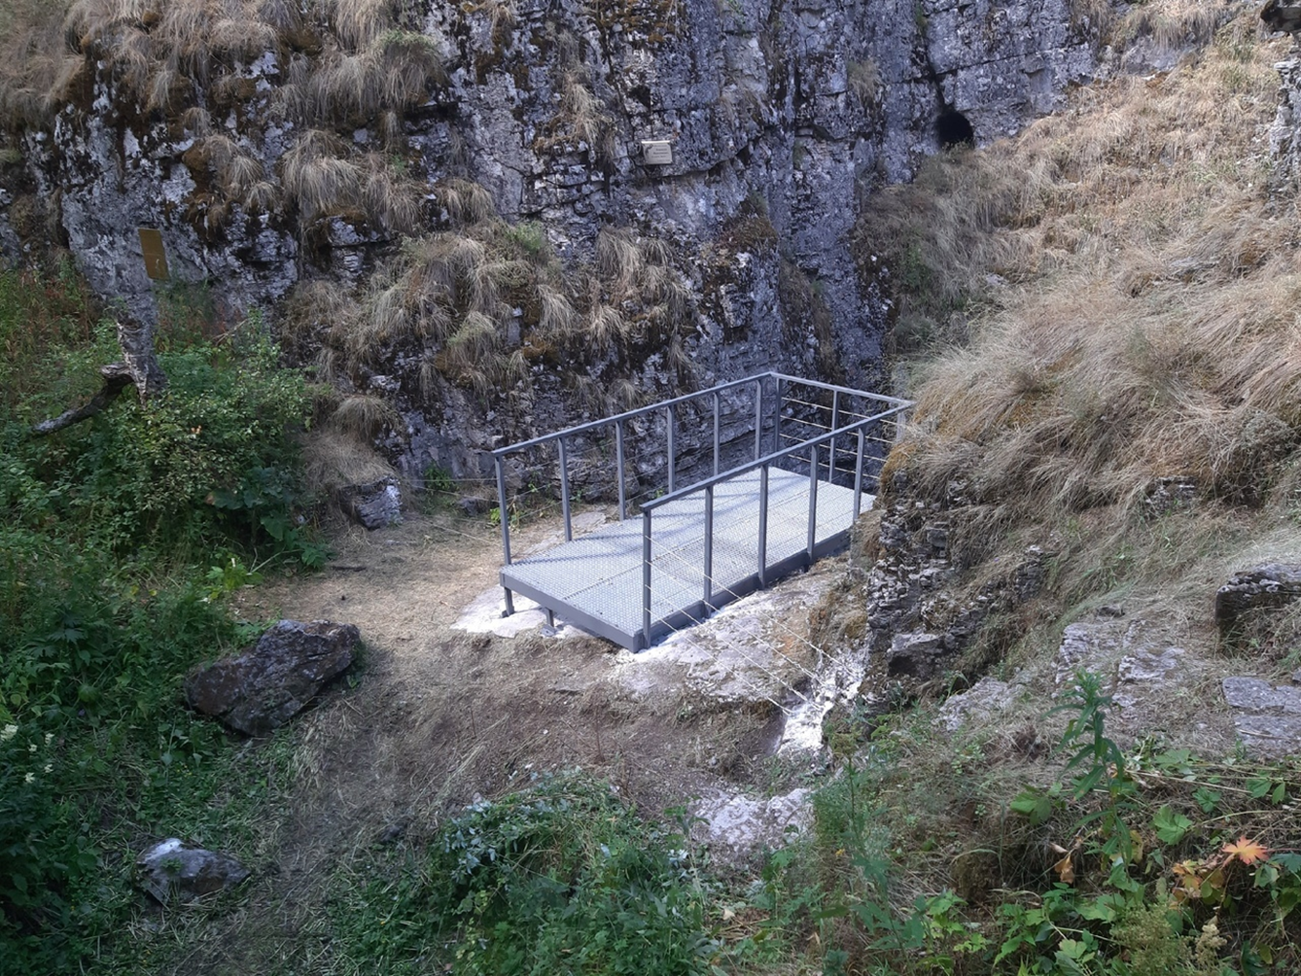
п. Сумган-Кутук, 9800 м, 3Б к. т.

Slide 11
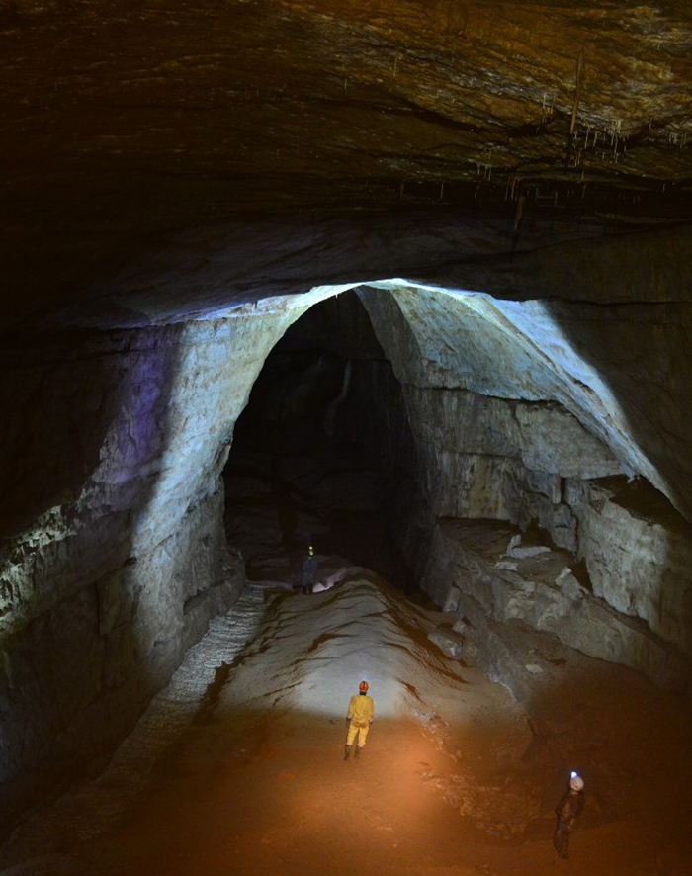
Сталагмит Черепаха Галерея Геофака

Slide 12
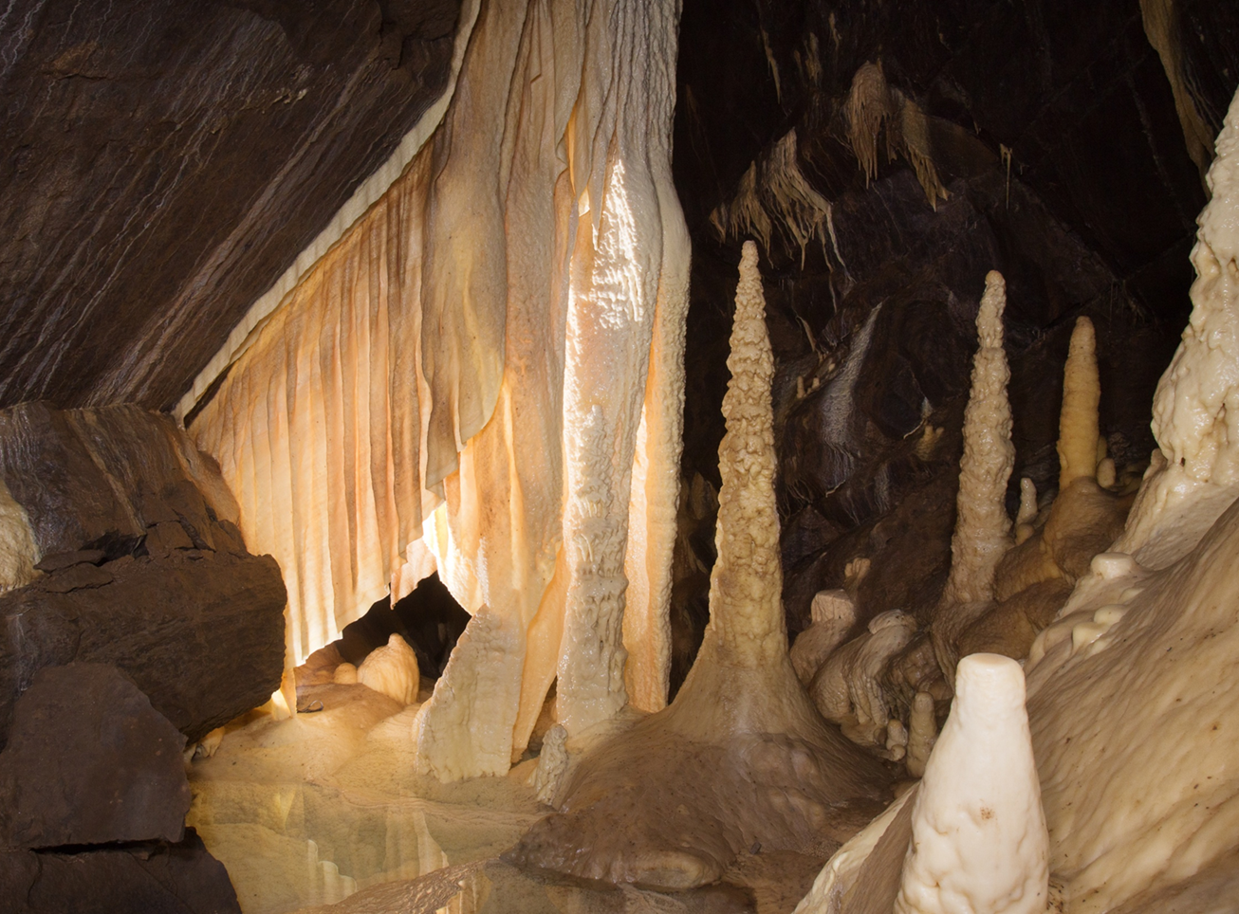
п. Летняя, длина около 6 000 м.

Slide 13
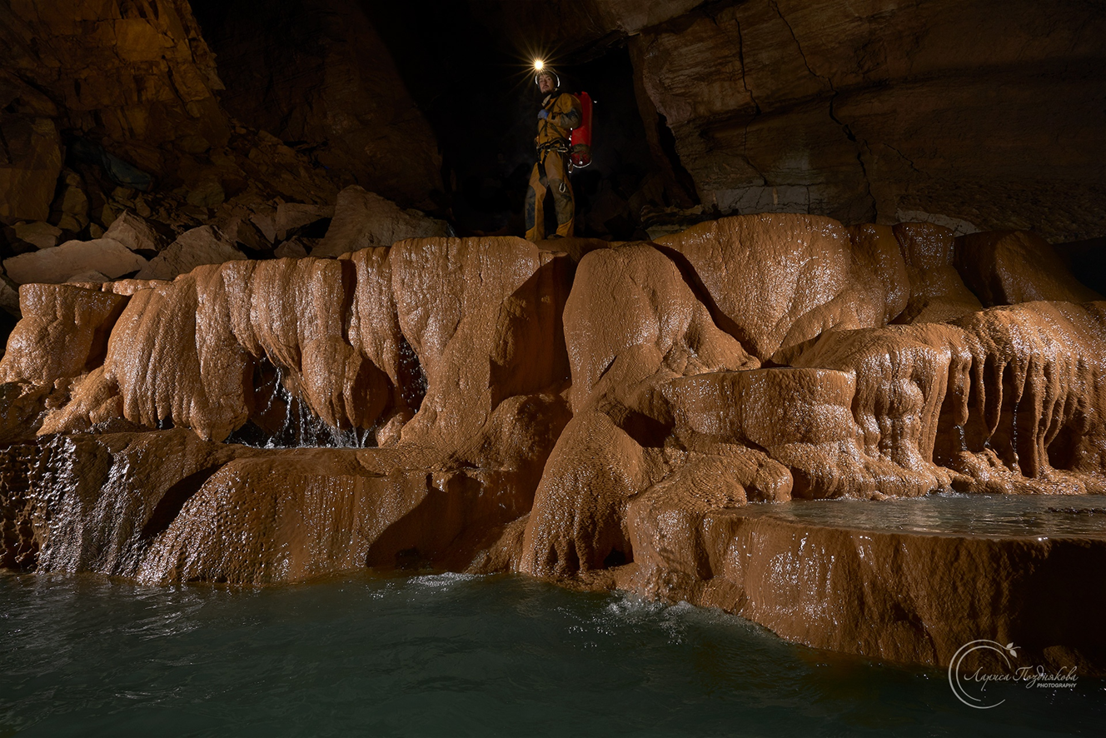
В пещере Летняя нашли галерею с самыми большими гуровыми каскадами на Урале

Slide 14
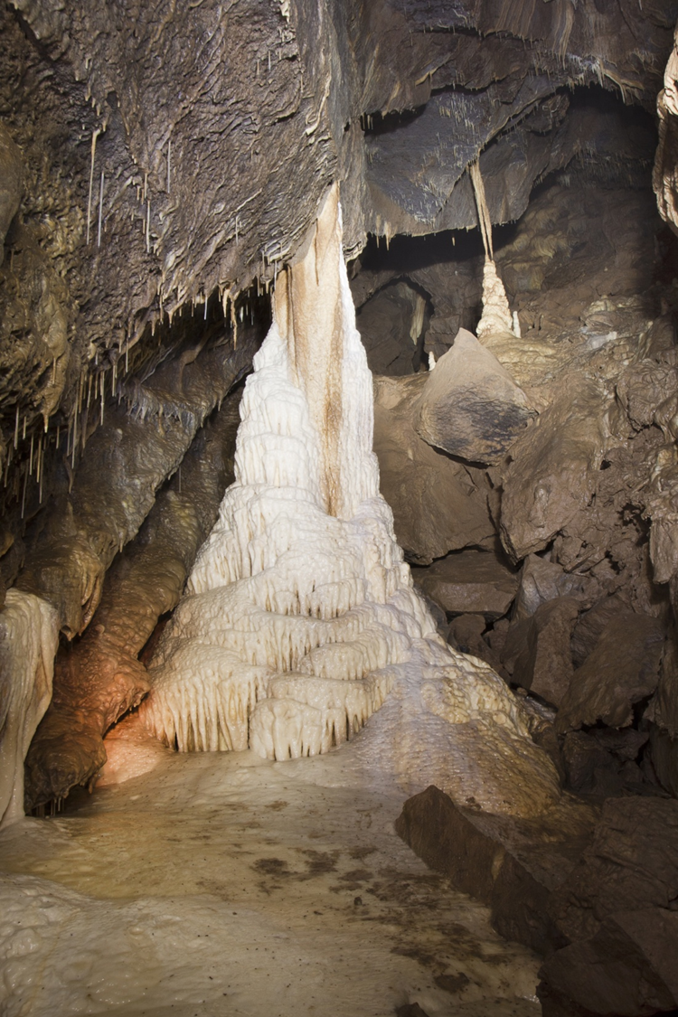
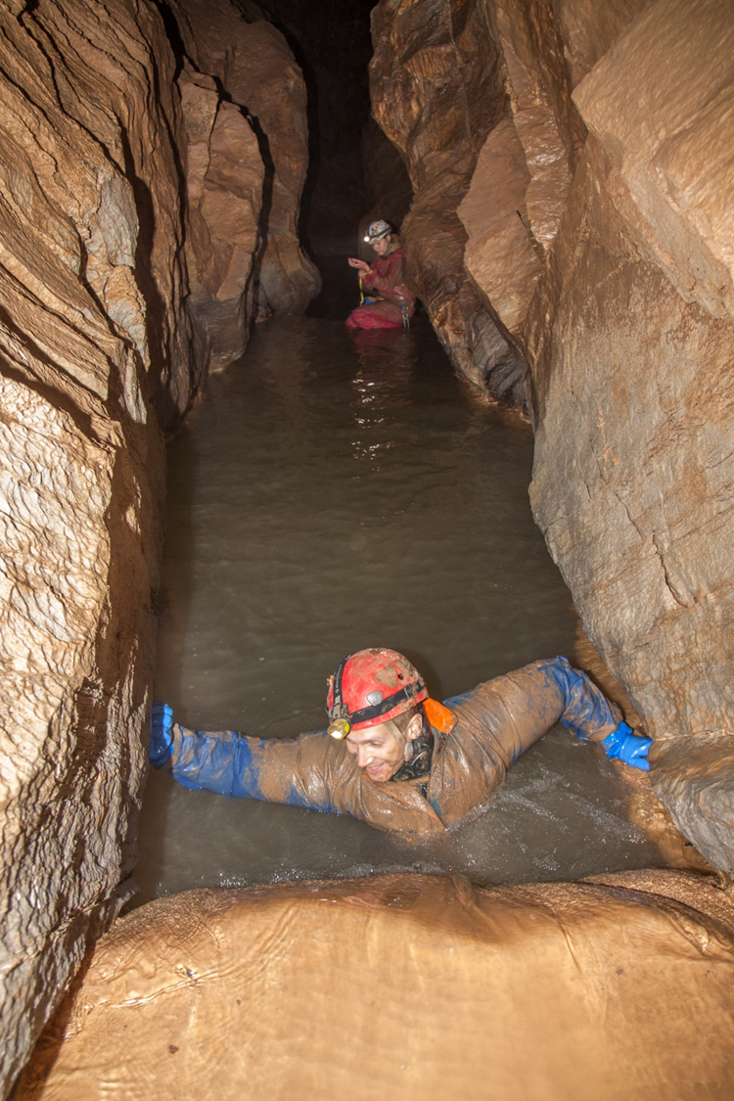
п. Штучка, 1333 м

Slide 15
МАРШРУТ № 2
Спелеопоход 1 категории сложности
Челябинская область:
п. Чебаевского (1 к.с.)
п. Сухая Атя (1 к.с.)
Иглинский район РБ:
п. Куэшта (1 к.с.)
Аургазинский район РБ:
п. Вертолетная (1 к.с.)

Slide 16
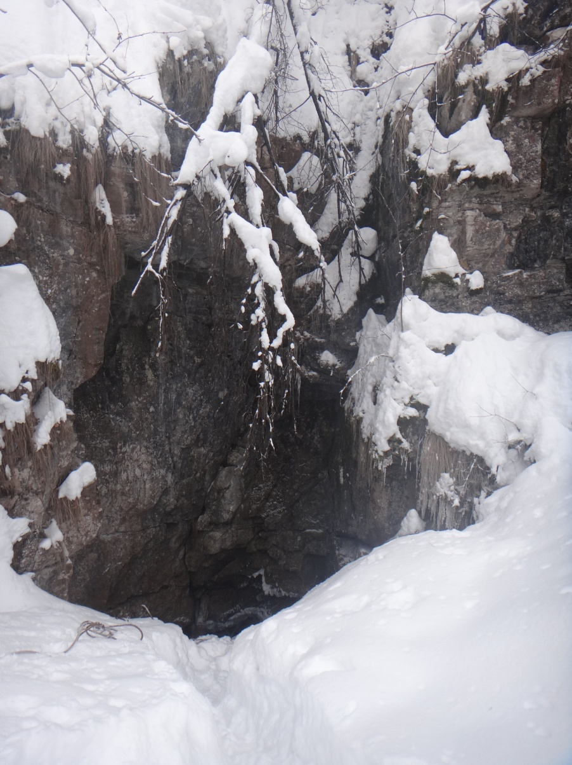
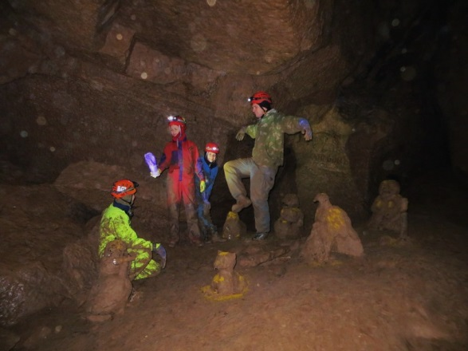
п. Чебаевского (Киселевская)
горизонтальная, длина 1260 м,
Наклонка на входе, глиняные и обводненные ходы, узости, уступы

Slide 17
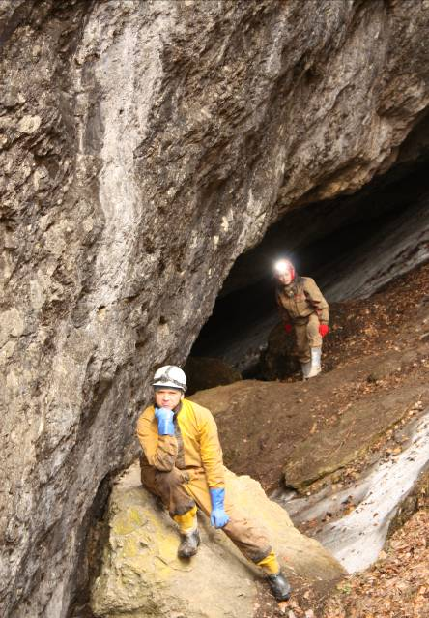
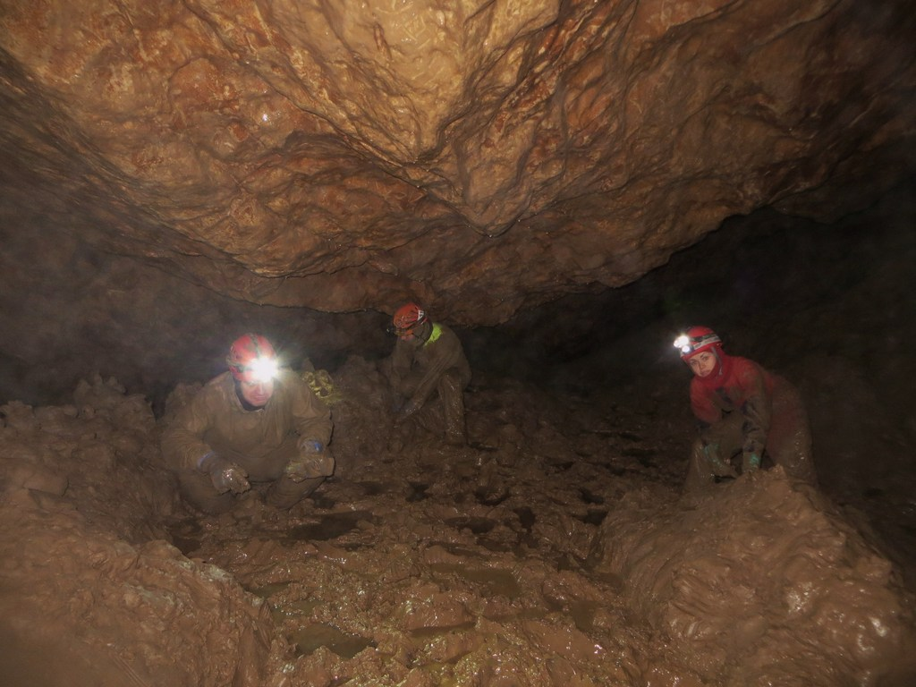
п. Сухая Атя
горизонтальная, длина 2130 м
глиняные и обводненные ходы, уступы, узости

Slide 18
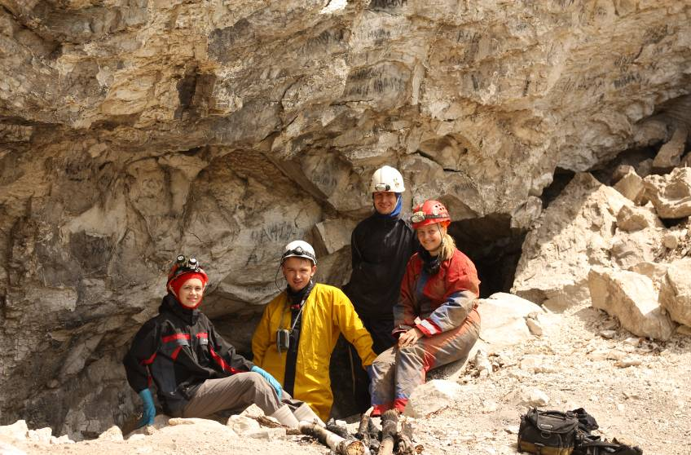
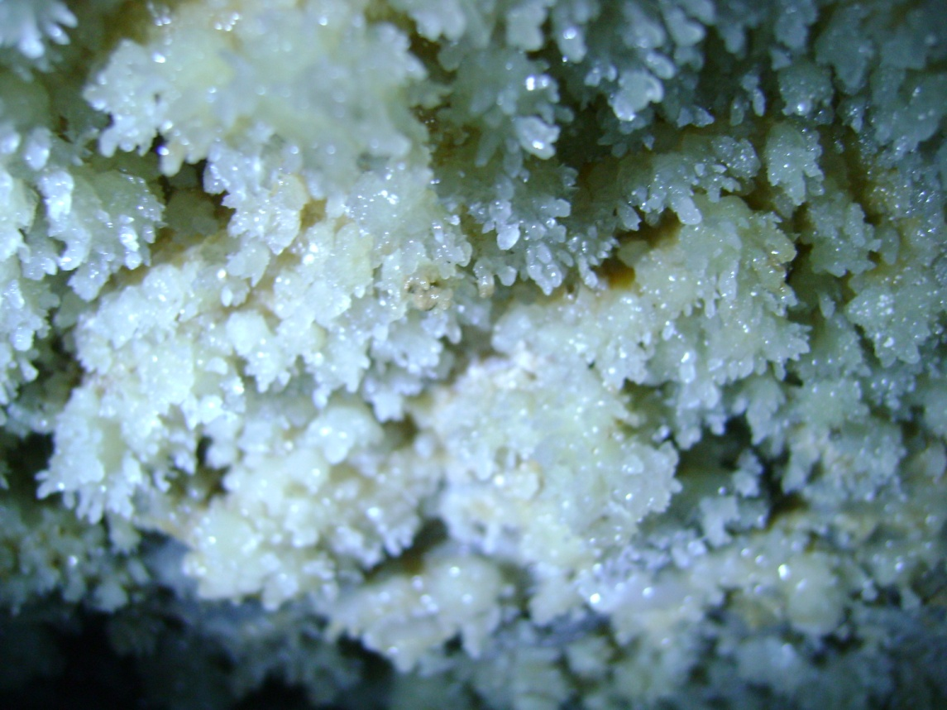
п. Куэшта
горизонтальная, длина 800 м

Slide 19
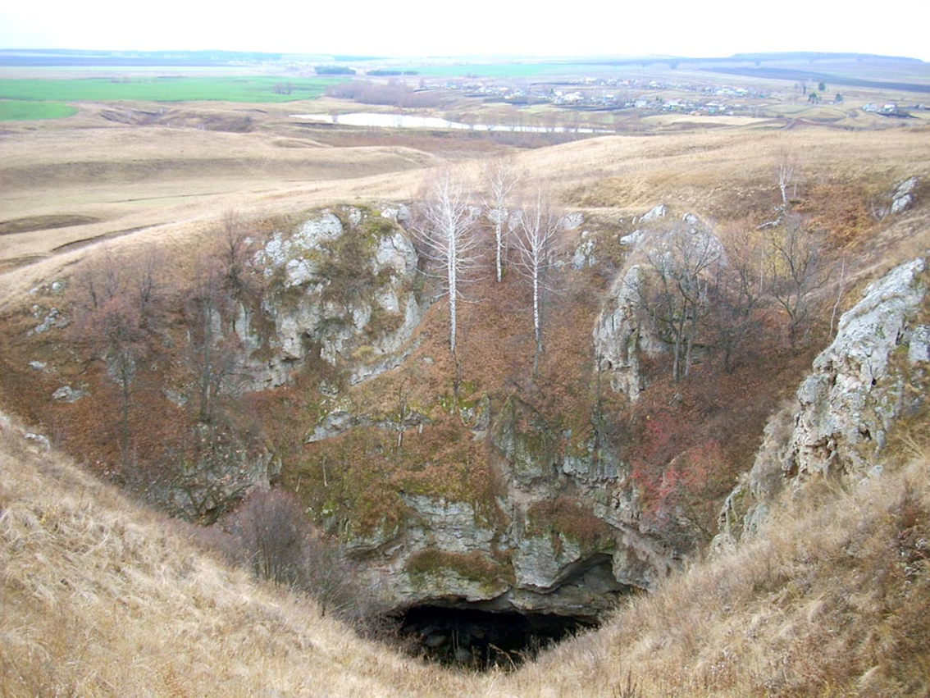
п. Вертолетная (Ахмеровский провал)
Смешанного типа, длина 1768м
входная воронка 45 м

Slide 20
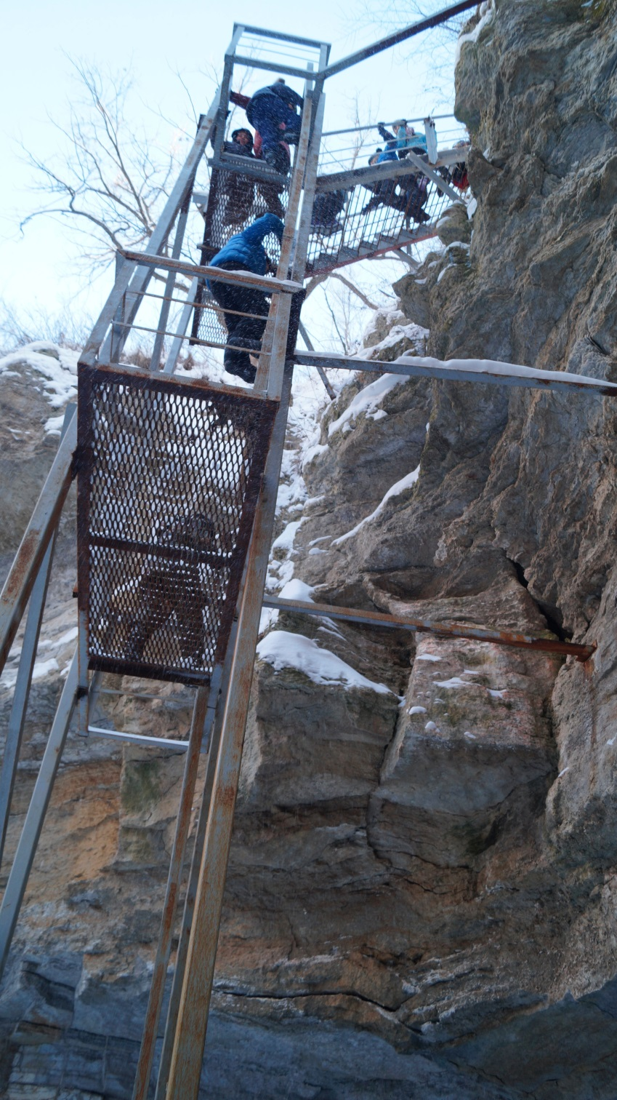

Slide 21
Маршрут № 3
Гипсовые пещеры
Иглинский район РБ:
п. Куэшта (1 к.с.)
п. Бол. Курманаевская (1 к.с.)
Охлебининский р-н
п. Чертова бездна (1 к.с.)
Аургазинский район РБ:
п. Вертолетная (1 к.с.)
Ишимбайский р-н РБ
Ишеевская система пещер

Slide 22
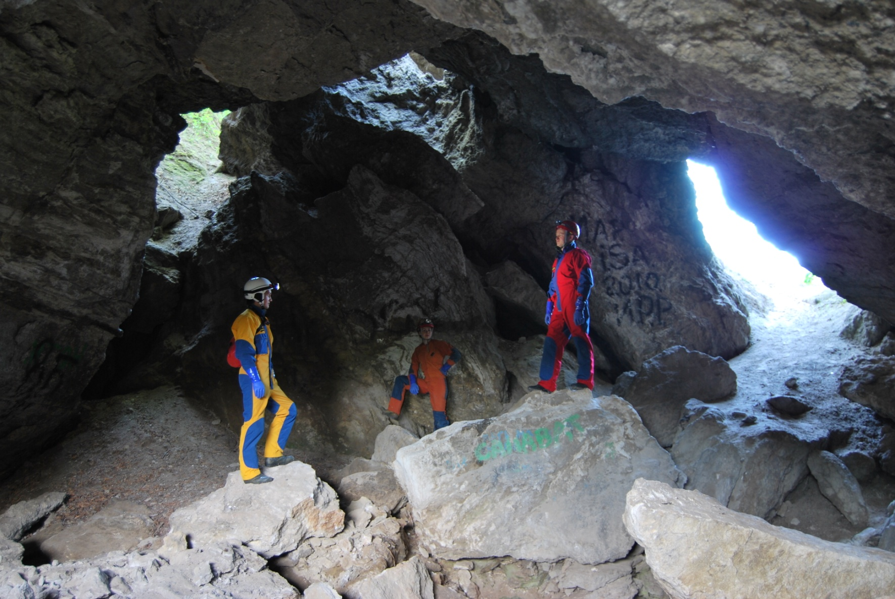
п. Ищеевская систем
Горизонтальная, длина 1002 м

Slide 23
МАРШРУТ № 4
Спелеопоход 1 категории сложности
Бурзянский район:
п. Сказка (1 к.с.)
п. Космонавтов (1 к.с.)
Мелеузовский район:
п. Хлебодаровская (1 к.с.)
п. Шахта Рая (1 к.с.)

Slide 24
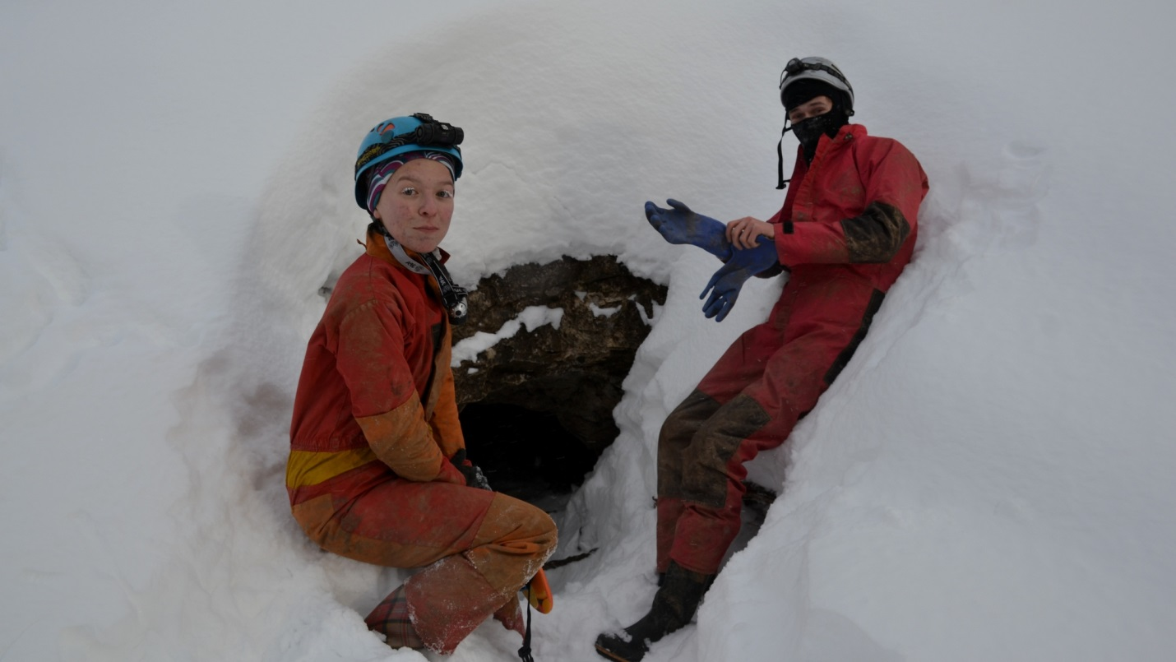
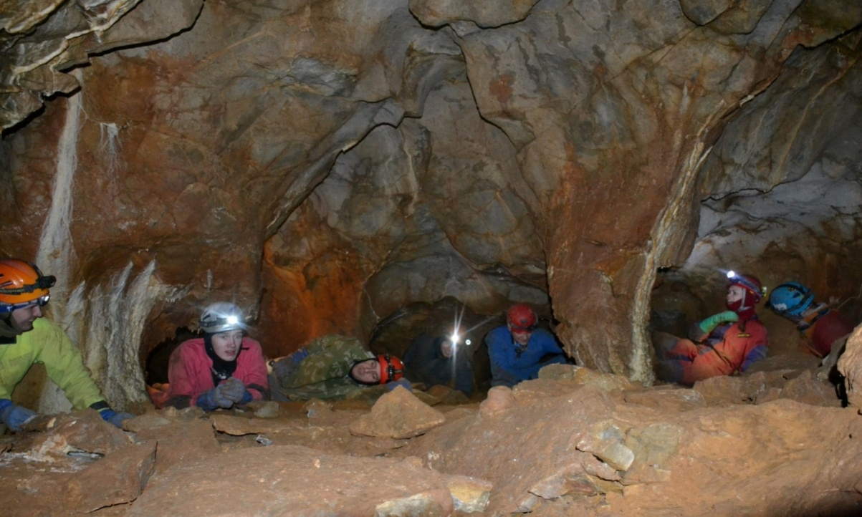
п. Сказка
горизонтальная, длина 1160 м
уступы, узости

Slide 25
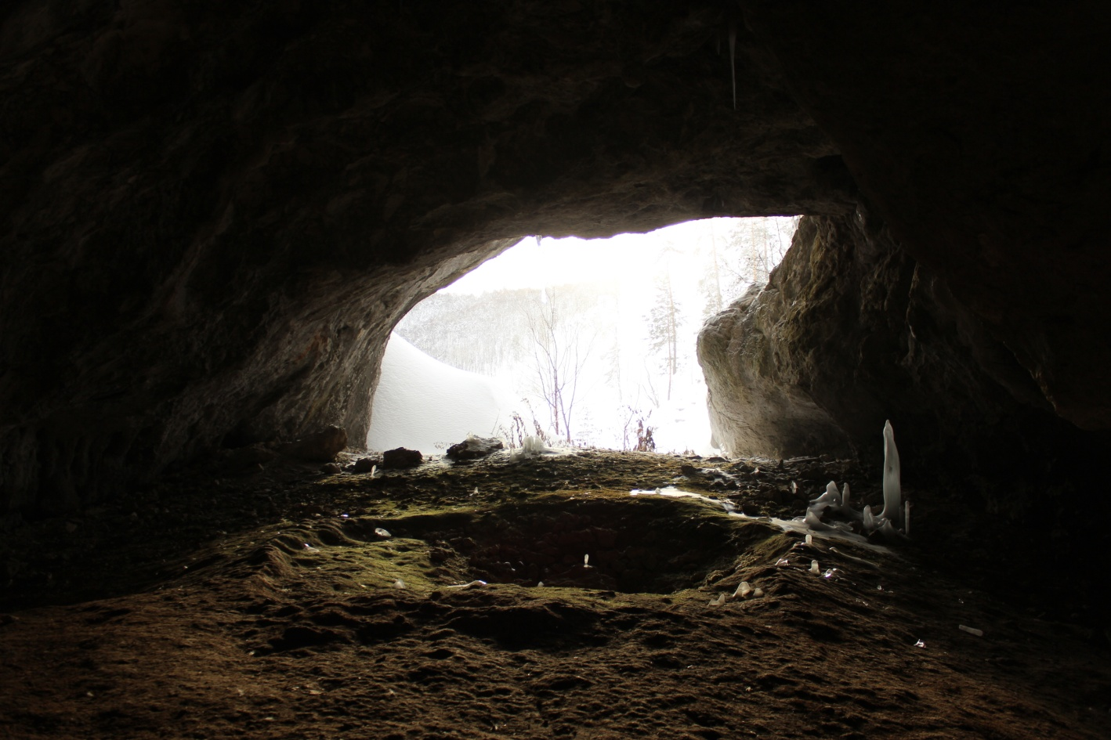
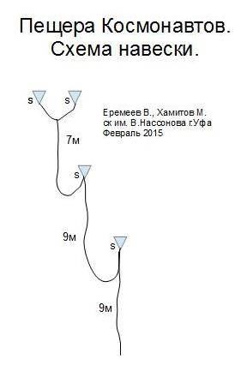
п. Космонавтов
Комбинированная, длина 280 м, А – 43 м
Колодец 23 м

Slide 26
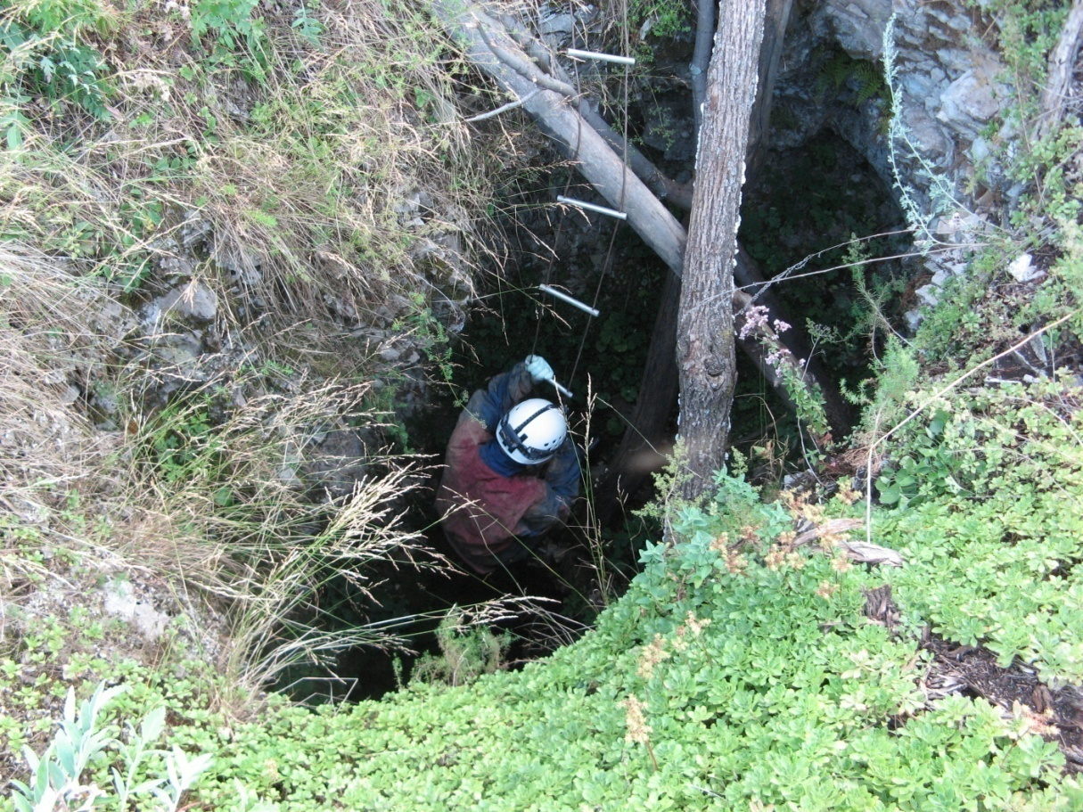
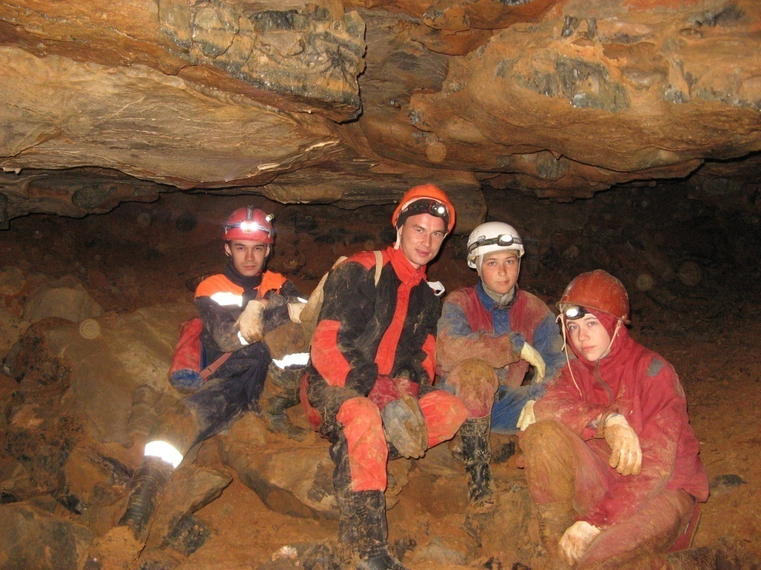
п. Хлебодаровская
горизонтальная, длина 3550 м, А – 48 м
локальные узости, кольцовки

Slide 27
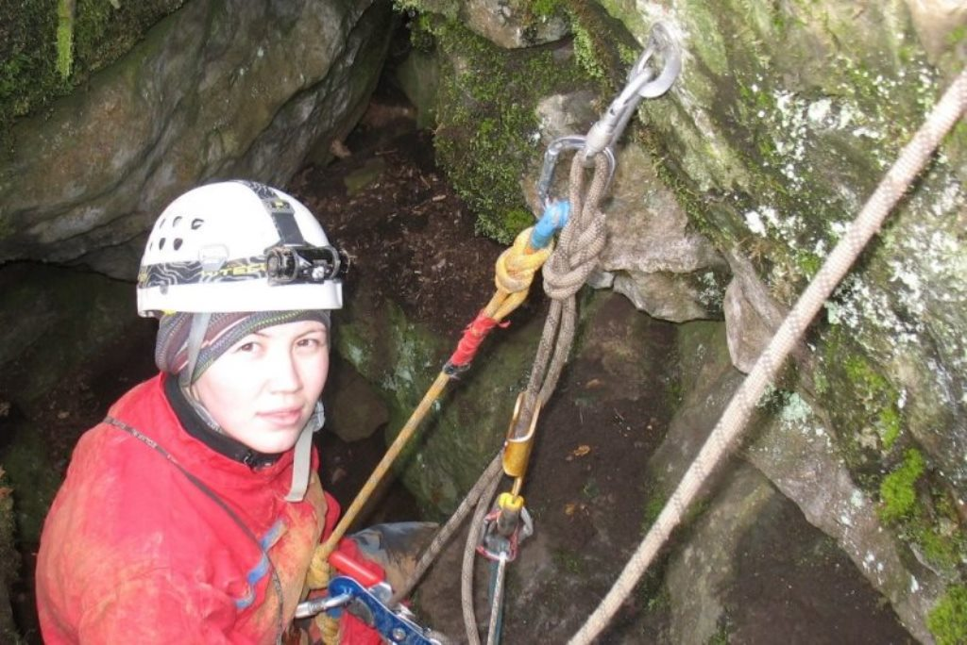
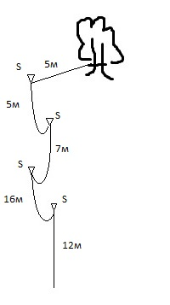
п. Шахта Рая
вертикальная, длина 290 м
колодец 44 м

Slide 28
Маршрут № 5
Хазинский заказник
п. Олимпия, смешанного типа
п. Хазинская, горизонтальная
п. Ыласын, смешаного типа
п. Отважных, смешанного типа, длина105 м

Slide 29
п. Олимпия, 1380 м

Slide 30
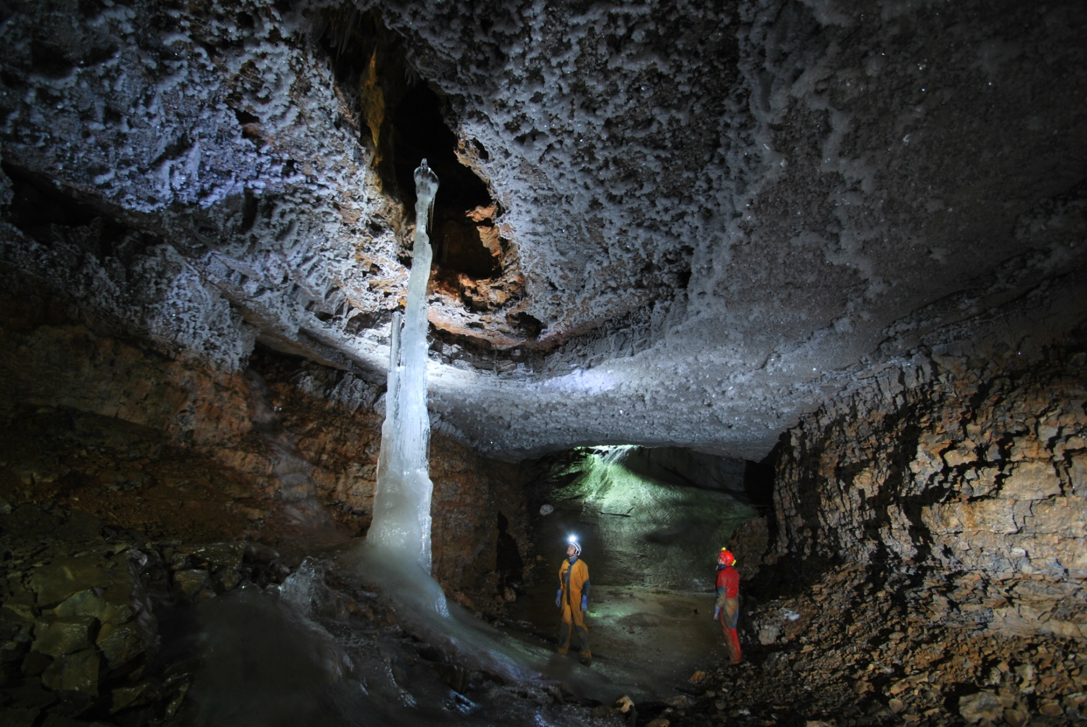
п. Ыласын
Горизонтально-наклонная, длина 487 м, уступы

Slide 31
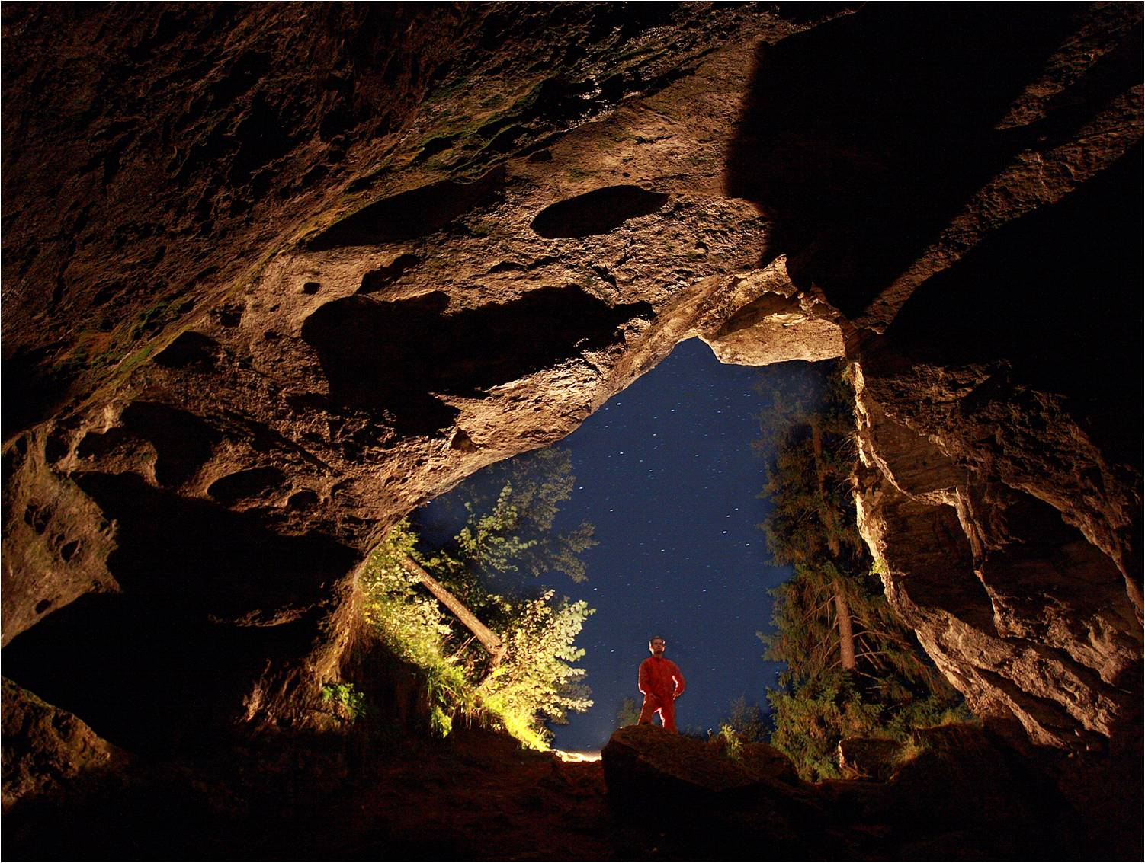
Природный парк «Зилим» зарегистрировано более 150 пещер,
П. Киндерлинская – 14 790 м, 2 Б к. т.

Slide 35
Зал Атлантида

Slide 36
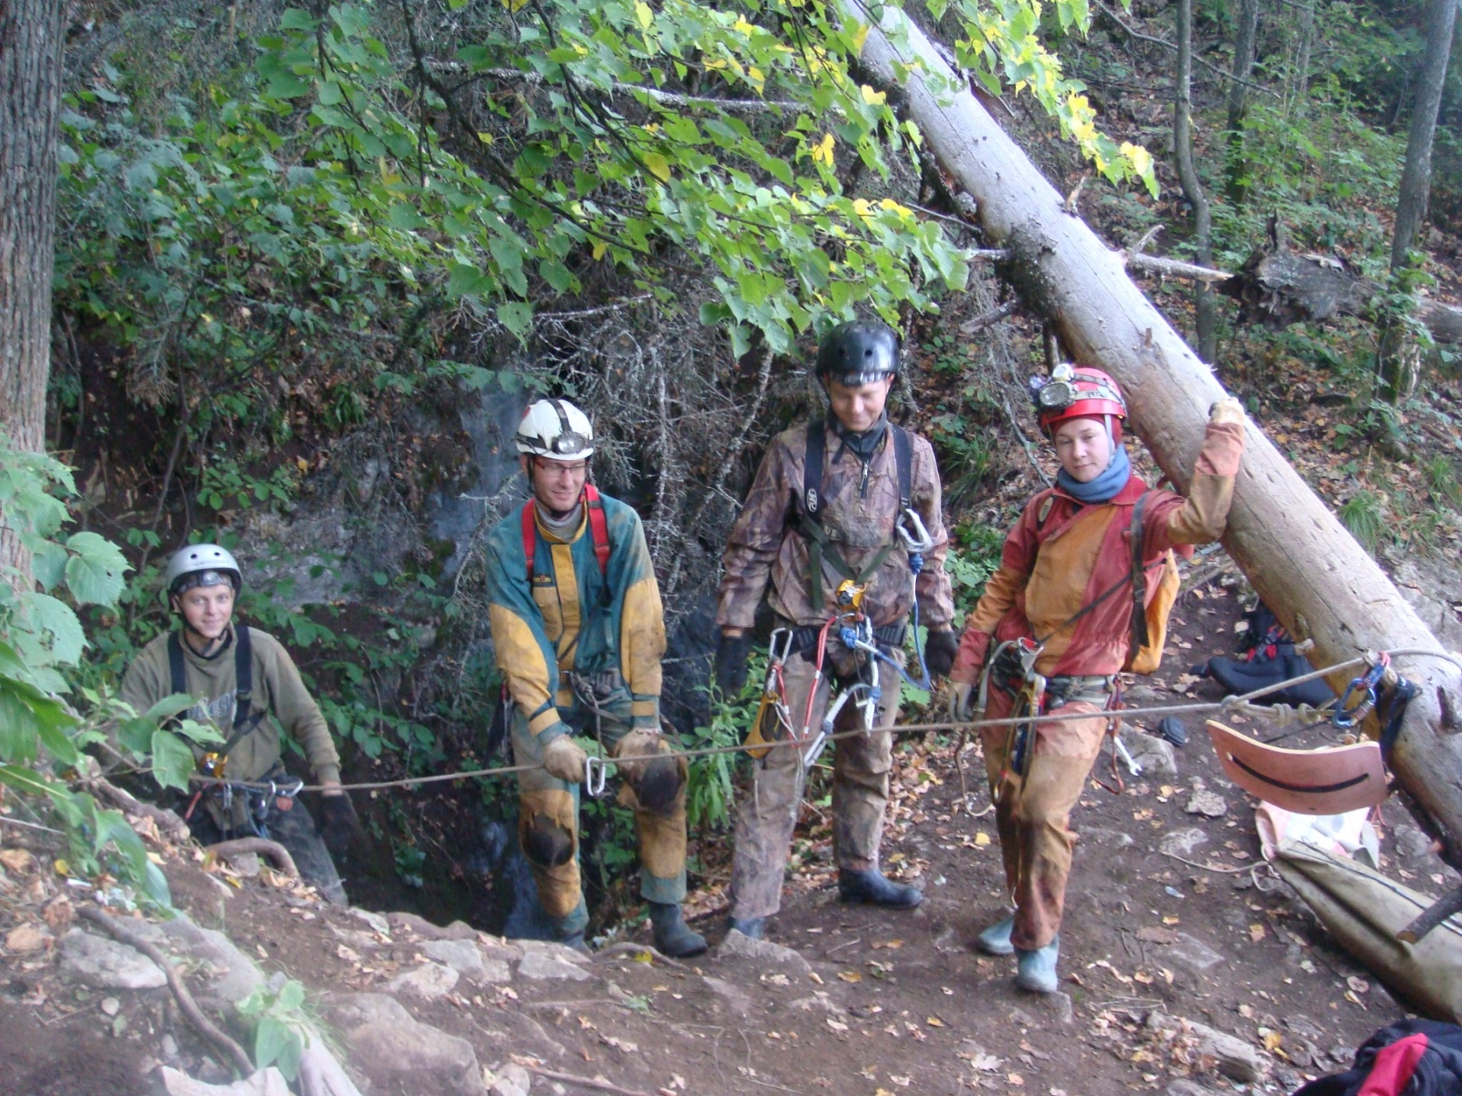
п. Октябрьская – 3 653 м, 2Б к. т.

Slide 37
Ход Сталактитовые джунгли

Slide 39
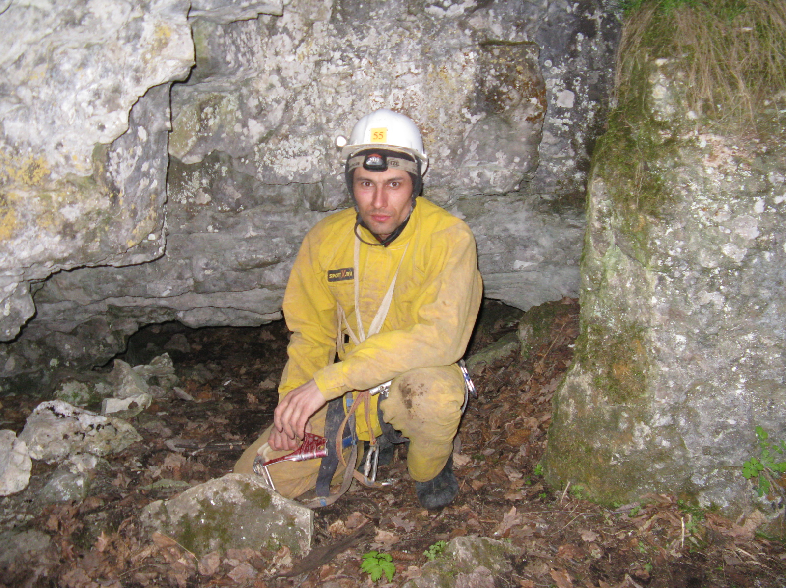
п. Аю-Ыскан, вертикальная, 161 м, 2 А к. т.

Slide 40
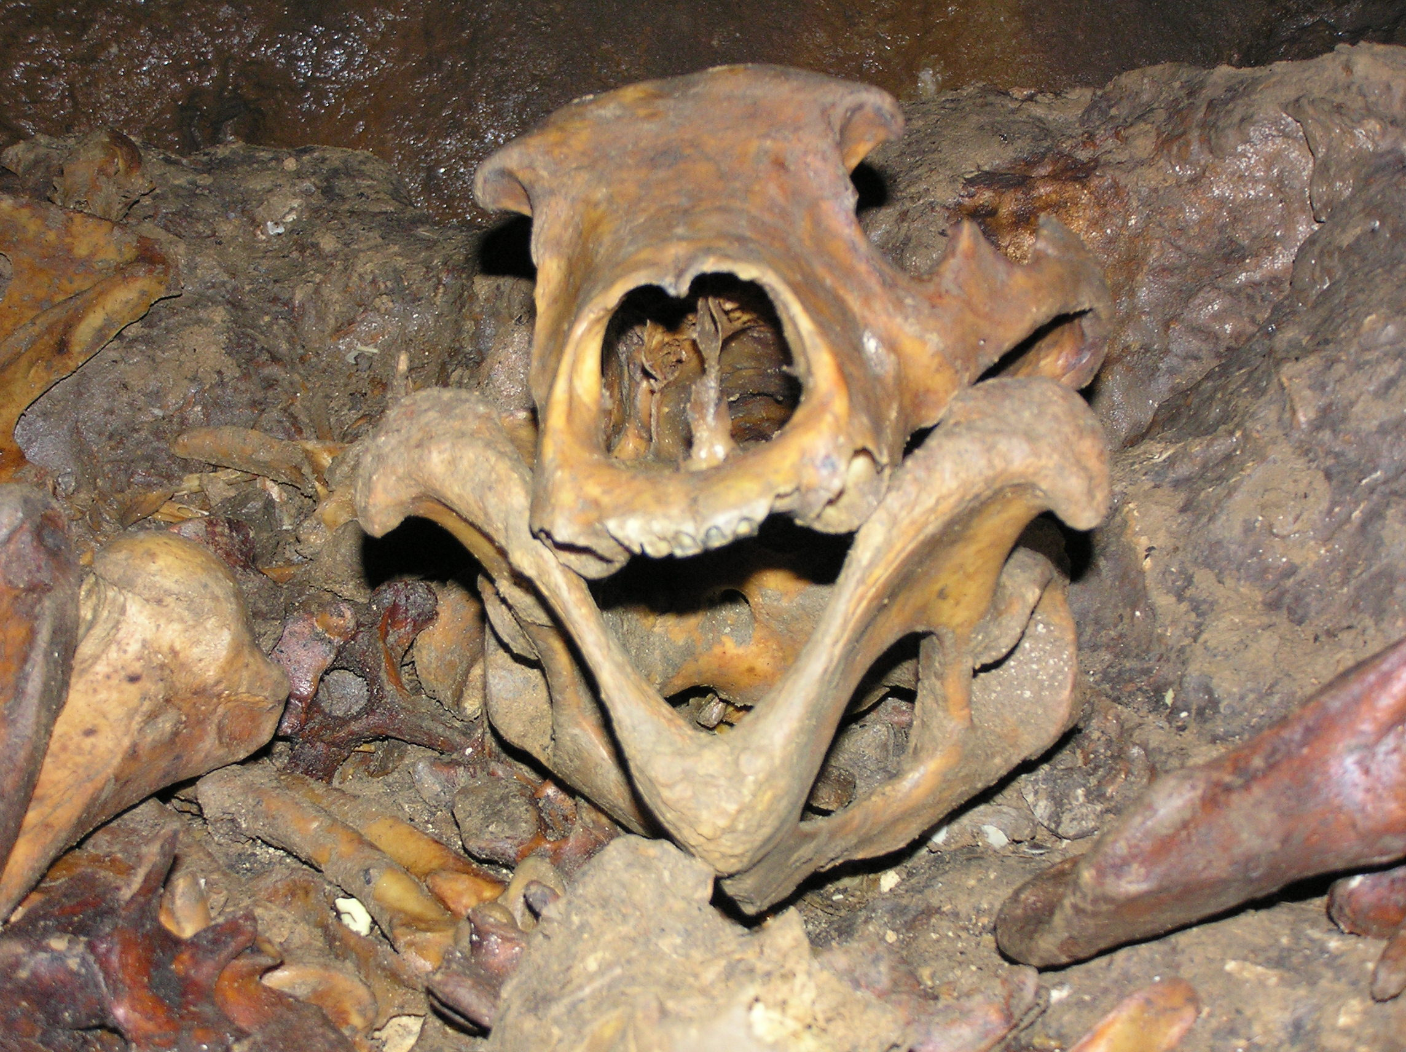

Slide 41
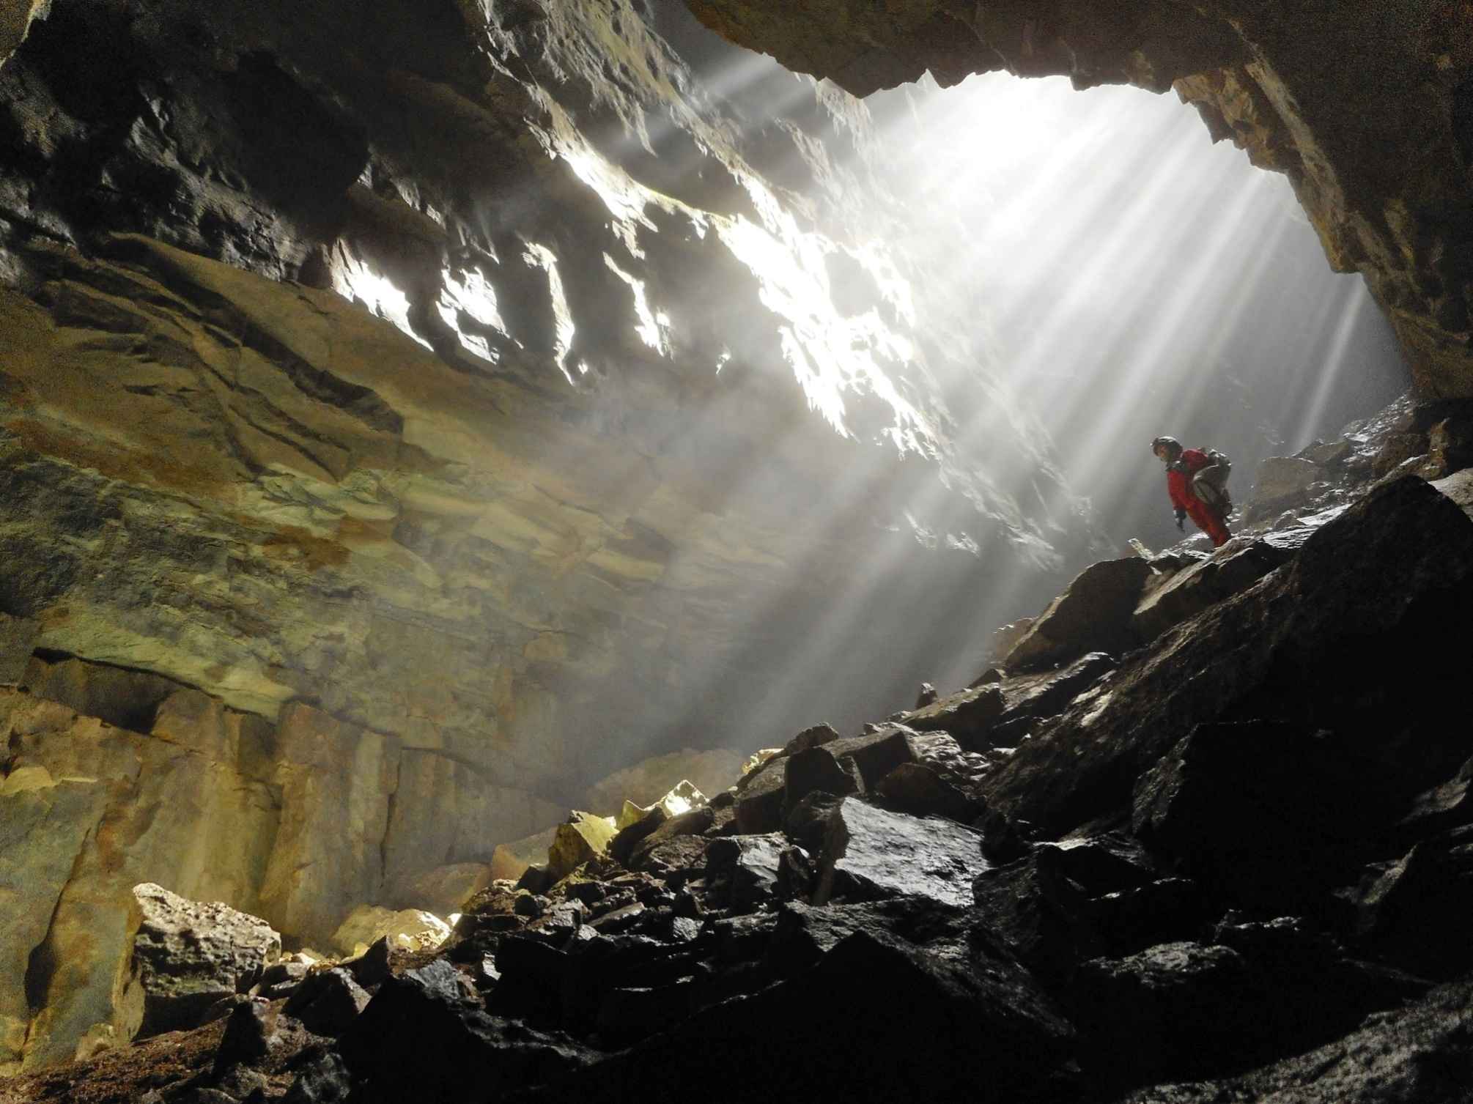
п. Леднева, смешанного типа, 863 м, 2А к.т.

Slide 42
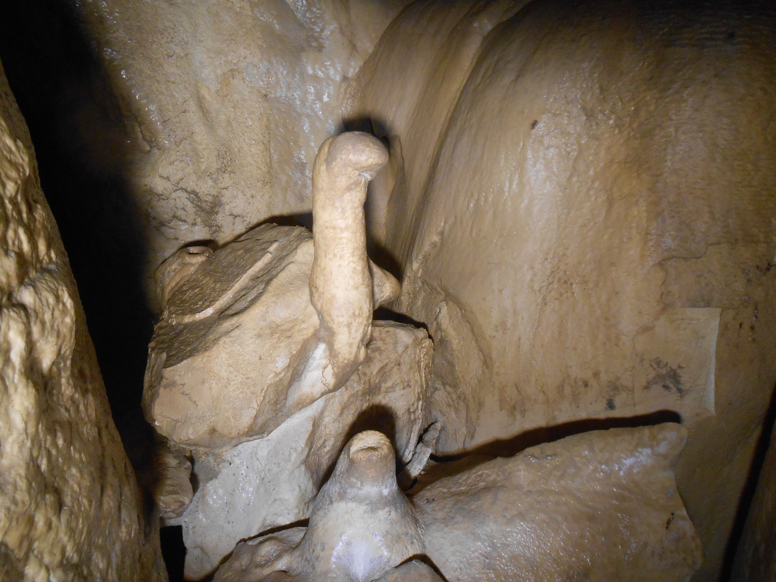

Slide 44
Маршруты 2 к.с.:
Киндерлинская – Октябрьская – Леднева – Аю-Ыскан
Маршруты 1 к. с.:
Прохождение маршрутов 1 к.с. в пещерах Киндерлинская – Леднева – Аю-Ыскан

Slide 45
Спасибо за внимание !

